Slide 1
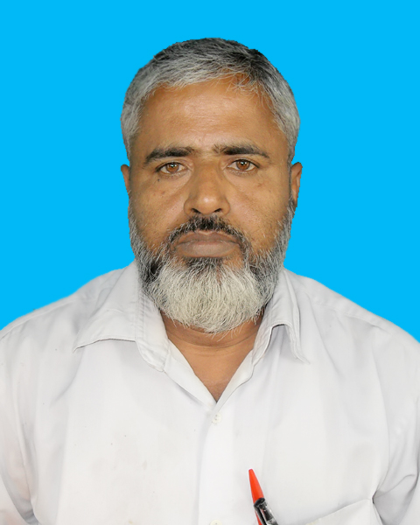
স্বাগতম
মোঃ সিরাজুল ইসলাম
সিনিয়ার শিক্ষক
গোহাইলবাড়ী মাধ্যমিক বিদ্যালয়
বোয়ালমারী ফারিদপুর

Slide 2
মোঃ সিরাজুল ইসলাম
গোহাইল বাড়ী মাধ্যমিক বিদ্যালয়
শ্রেনীঃ নবম
বিষয়ঃ বিজ্ঞান
তারিখ ১৭/০২/১৪
সময়ঃ ৪৫ মিনিট

Slide 3



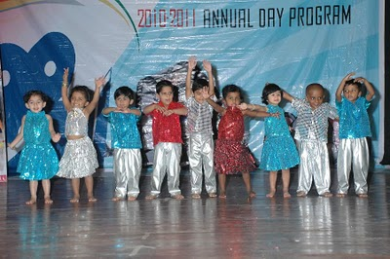
৪বছরেরশিশু
১২বছরেররকিশোরী

Slide 4
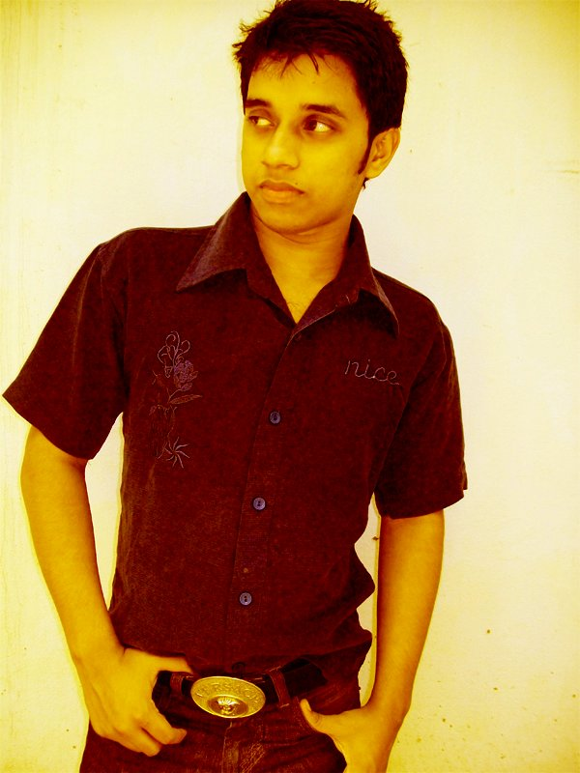
আজকের পাঠের বিষয়ঃ
বয়ঃসন্ধি কাল

Slide 5
শিখন ফলঃ-
বয়ঃসন্ধিকাল কি বলতে পারবে
বয়ঃসন্ধিকালের ব্যাখ্যা করতে পারবে
বয়ঃসন্ধি কালে মানব দেহে যেসমস্থ পরিবর্তন হয় তা বলতে পারবে

Slide 6
আলোচনা এবংসমাধান ঃ
বয়সন্ধি কাল
ব য়ঃসন্ধি কালআ

Slide 7
বয়ঃ সন্ধি কা্লের পরিবর্তন সামূহ

Slide 8
বয়ঃসন্ধি কালিন পরিবর্তন গুলি |
১|শারিরীক
২|মানসিক
৩|আচরণগত

Slide 9
এককমূল্যায়ন
বয়ঃসন্ধি কি ?

Slide 10
দলীয় মূল্যায়ন
মানব দেহে বয়ঃসন্ধি কালে কিকিপরিবর্তন
হয় ?

Slide 11

ধন্য বাদ

